Slide 1
Какие задачи ставит перед нами УПРАВЛЕНИЕ
Буркова И.В.

Slide 2
Технология вообще и технология управления
Технология (от др.-греч. τέχνη «искусство, мастерство, умение» + λόγος «слово; мысль, смысл, понятие») — совокупность методов и инструментов для достижения желаемого результата; в широком смысле — применение научного знания для решения практических задач. Технология включает в себя способы работы, её режим, последовательность действий.
У нас есть технология Х
Мы можем воспроизводить Х не завися от наличия уникальных мастеров, умеющих делать Х
Технология
Производства материального продукта
Производства нематериального процесса
Сначала люди научились фиксировать и воспроизводить процесс производства различных вещей – все более и более сложных.
Позже появились технологии, результатом которых становился не конкретный продукт, а достижение определенной цели. Одними из самых востребованных стали технологии управления

Slide 3
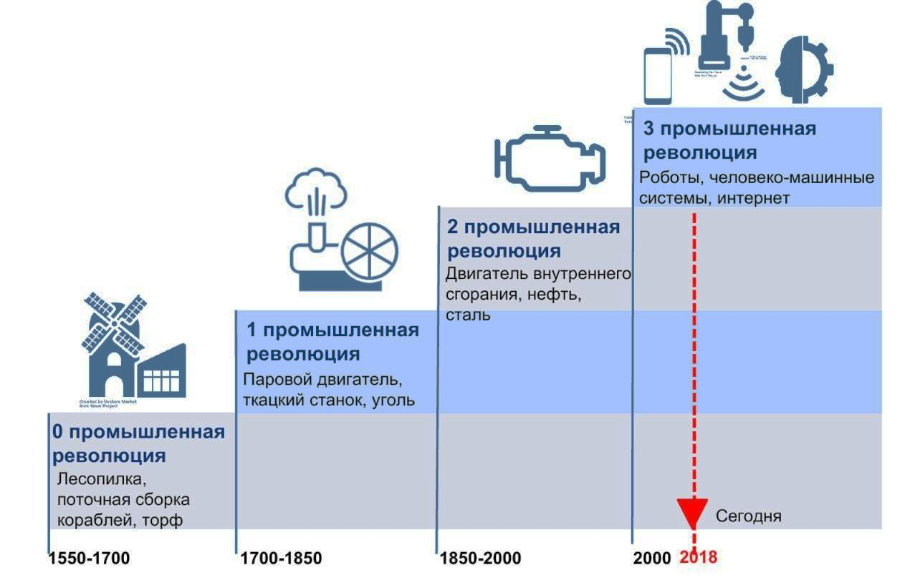
Развитие управления
I. Возникновение управления
Управляющий субъект
Управляющее воздействие (информация)
Управляемый объект (субъект)
О б р а т н а я с в я з ь
II. Возникновение теории управления и технологий управления
XIX в.
XXI в.
III. Технологии Умного управление

Slide 4
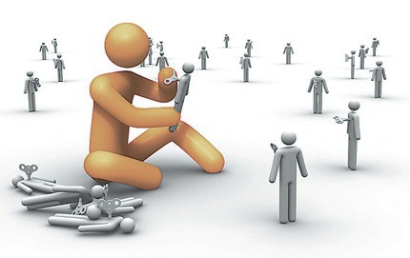
4
«Бытие определяет сознание»
Карл Маркс
Бытие определяет поведение
Современная интерпретация
УМНОЕ УПРАВЛЕНИЕ меняет ПОВЕДЕНИЕ человека в нужную для общества сторону

Slide 5
Значение управления
Ресурсы
Уровень жизни
Люди
Технологии

Slide 6
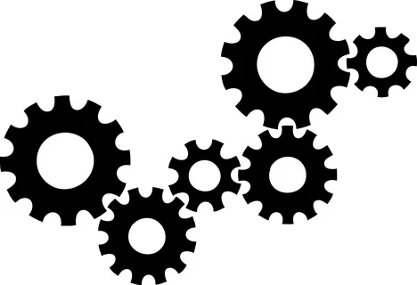
Значение управления
Ресурсы
Механизм
упрвления
Уровень жизни
Люди
Технологии

Slide 7
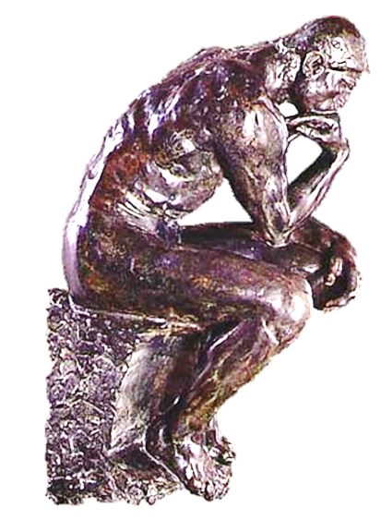
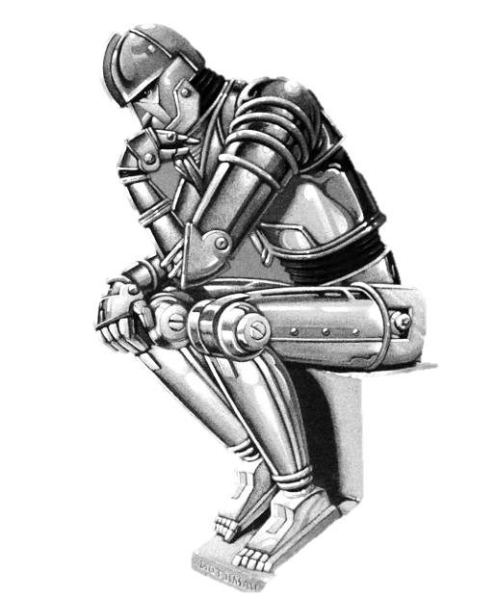
УМНОЕ УПРАВЛЕНИЕ
УМНЫЕ РУКОВОДИТЕЛИ
УМНЫЕ МЕХАНИЗМЫ
СОВЕТУЮЩИЕ
РАЗВИВАЮЩИЕ
ВОСПИТЫВАЮЩИЕ
РЕФЛЕКСИВНЫЕ
- ПРОТИВОЗАТРАТНЫЕ
- СИСТЕМА АККОРД
- АДАПТИВНЫЕ
- УПРАВЛЕНИЕ
СТРУТУРОЙ
- АКТИВНЫЙ
СОВЕТЧИК
- ПАССИВНЫЙ
СОВЕТЧИК
- ЧЕСТНОСТЬ
- ОТВЕТСТВЕННОСТЬ
- СКРОМНОСТЬ

Slide 8
Механизмы управления
Механизм управления – это совокупность правил и процедур принятия Центром решений, влияющих на поведение активных экономических агентов – в частности, сообщаемую ими информацию и выбираемые ими действия.
Эффективные механизмы
Правильные механизмы
Механизмы честной игры
Согласованные механизмы
Механизм управления – это алгоритм, дающий одинаковый результат при одинаковых начальных данных.
Механизм честной игры (неманипулируемый) –обеспечивает сообщение исполнителями достоверной информации.
Согласованный механизм – назначаемый руководителем план выгоден исполнителям.

Slide 9
Человек VS искусственный интеллект
Может учитывать при принятии решения плохо формализуемые аспекты | Может быстро и точно обрабатывать огромные объемы данных
Отвечает за принятое решение | Не отвечает за принятое решение

Slide 10
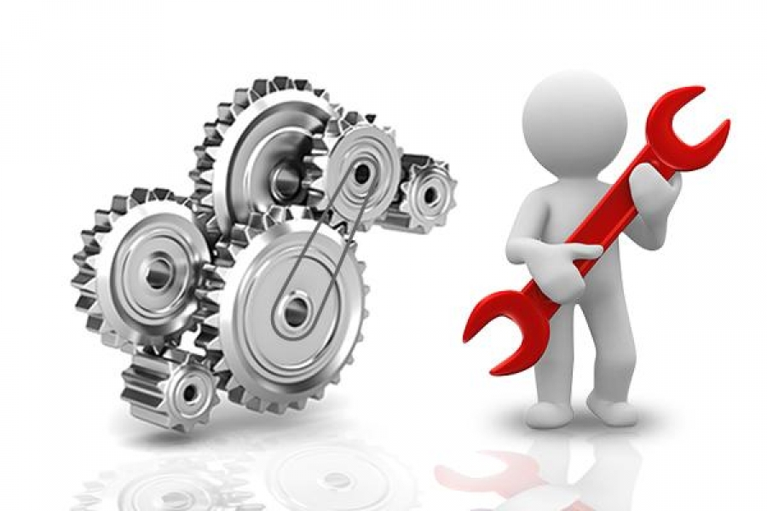
Человек VS искусственный интеллект
Может учитывать при принятии решения плохо формализуемые аспекты | Может быстро и точно обрабатывать огромные объемы данных
Отвечает за принятое решение | Не отвечает за принятое решение

Slide 11
Что нас ждет?
Насколько востребованными будут в ближайшем будущем фундаментальные исследования? В широком (относительно всех отраслей науки) смысле, и более конкретно – в области теории управления. Или приходит время, когда уже достаточно теории, и стоит приложить все силы к созданию так называемых лучших практик и работающих практических алгоритмов?
К какой части управленческого процесса может быть допущен искусственный интеллект? Найдется ли аналог ответственности для него, или станет еще лучше проработана зона ответственности человека?
Смогут ли умные и правильные механизмы стать основой процессов управления в обществе следующих десятилетий? Какие появятся новые? Какие задачи они будут решать и качества воспитывать? И появятся ли новые задачи и требуемые качества?
И, конечно, какие еще ключевые вопросы появятся в этом списке?

Slide 12
С П А С И Б О ЗА В Н И М А Н И Е

